Slide 1
Открываем интернет-магазин. Полезные кейсы.
Камиль Калимуллин(@buxler)

Slide 2

О чём доклад:
Подходы к созданию интернет-магазина
Кейсы интернет-магазинов: проблематика и решения

Slide 3
Способы разработки:
Писать с нуля
  «У нас программист свой, напишет»
Использовать бесплатную (возможно известную) CMS
  «Рынок бесплатных CMS- сотни решений»
Использовать платную (возможно специализированную) платформу
  «Рынок платных CMS в России – сотни решений. Рынок платных специализированных решений в России - около десяти»

Slide 4
Писать магазин с нуля:
Риски проектирования
  Архитектура, масштабирование. Риск: Чем дальше доработка, тем дороже(«Ой, а это мы не учитывали вначале»)
Риски кодирования
  Отладка, тестирование. «Да, в таком варианте заказ не отправляется, завтра исправим»
Риски поддержки
  Владелец проектных знаний бесценен. «Ребята, Вы мне больше не интересны»

Slide 5
Когда писать магазин с нуля?
Когда решение задача укладывается в три дня (20-30 чел.ч)
  Кнопка «Купить» на корпоративном сайте
Когда проект с 99% вероятностью не будет расти(короткая дистанция)
  Конфискованный товар, который нужно быстро продать

Slide 6
Использование бесплатной CMS:
Плюсы:
  Быстрый недорогой старт
Опять же условно (учитывайте стоимость проекта целиком, а не только платформы)
Минусы:
  Изучение платформы
  «Да, блин, что не могли сделать как у людей?»
  Отвечать за ошибки некому
  «Спроси на форуме, там должны помочь. Да, зайди в шаблон, там же всё просто»

Slide 7
Иногда бывает и так:
Классика жанра:
Фрилансер сделал почти всё и пропал.

Slide 8
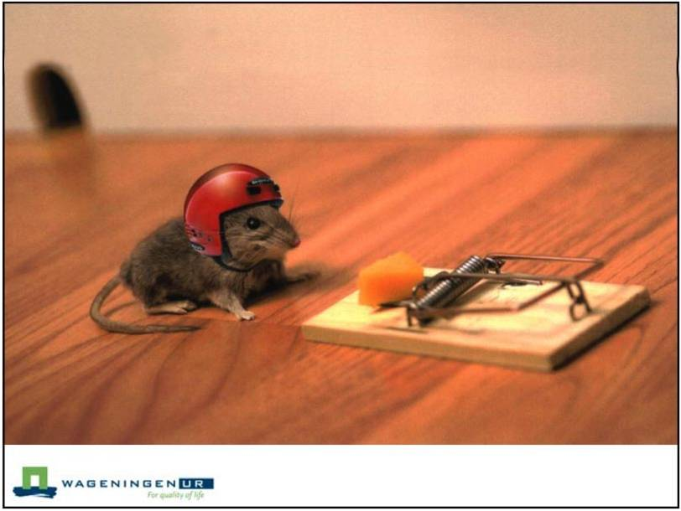

Slide 9
Использование платной платформы:
Плюсы:
  Поддержка разработчика
  «Да, им можно позвонить(написать) и они ответят»
Минусы:
  Необходимость вникать в платформу
  Платформозависимость

Slide 10

Брак по расчёту

Slide 11
Какие еще варианты создания?
SaaS(аренда)
Плюсы:
  Всё включено
  Выясните что именно!
Минусы:
  Отчуждаемость платформы
  Убежать сложно

Slide 12

Магазин цветов – flowersworld.ru
  Бизнес-задача:
  Вывести текущий интернет-магазин на новый уровень за счет внедрение нового функционала. Бизнес потребовал расширения географической зоны.

Slide 13
Магазин цветов – flowersworld.ru
Технические задачи:
  Развитие функционала
  Масштабируемость системы
  Маркетинговые задачи:
    Удержание позиций в поисковиках после смены платформы
    Решение вновь стоящих маркетинговых задач (спец. предложения, отзывы и др.)

Slide 14
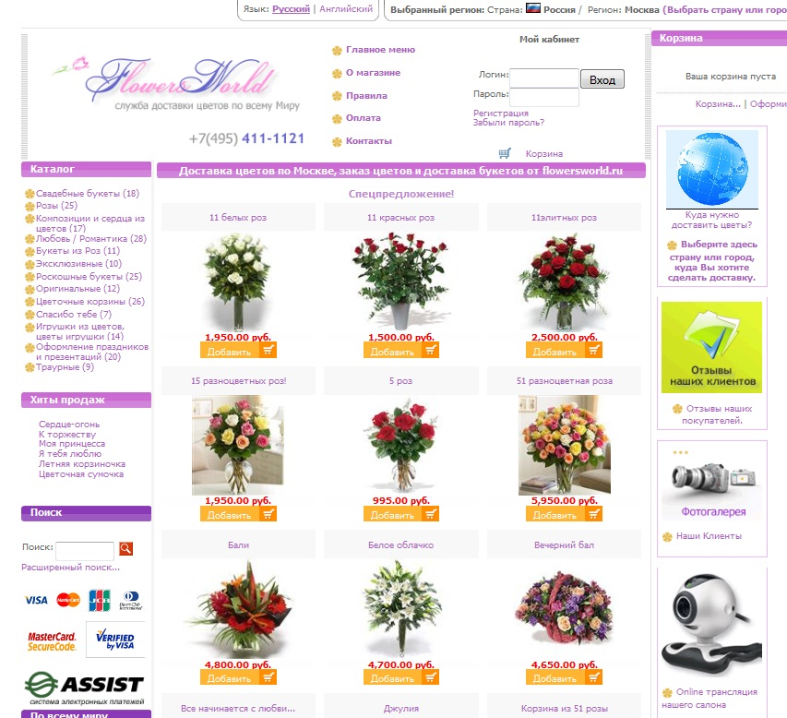
Flowersworld.ru - Главная

Slide 15

Flowersworld.ru – Шапка сайта

Slide 16
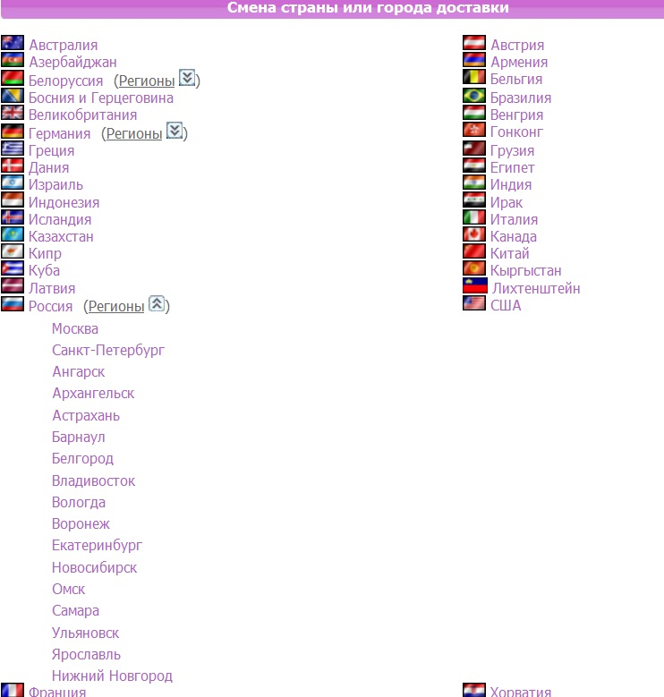
Flowersworld.ru – Меню выбора

Slide 17
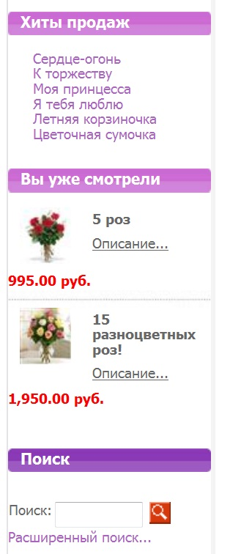
Flowersworld.ru – подсказки

Slide 18
Flowersworld.ru - Маркетинг
  Специальные предложения на главной странице
Обязательно телефон и правила работы магазина в доступном с первого взгляда месте

Slide 19

Flowersworld.ru - SEO

Slide 20
Flowersworld.ru – 301 редирект
При переходе сайта на новую платформу сообщите поисковой машине об изменениях
Redirect 301 /old-page.html http://new-domain.ru/new-page.html
Это помогает!

Slide 21
Flowersworld.ru – Региональная выдача
Яндекс привязывает сайт к региону
(а следовательно и выдаёт),
исходя из контактов и телефона на сайте
Иногда приходится покупать телефоны и адреса

Slide 22
Flowersworld.ru - Резюме
Берите готовые интересные решения и адаптируйте
Если сайт уже работает аккуратно переносите сайт (соблюдайте правила)
Включайте простые маркетинговые вещи (хиты продаж, вы уже смотрели, спец.предложения) в магазин, они работают

Slide 23
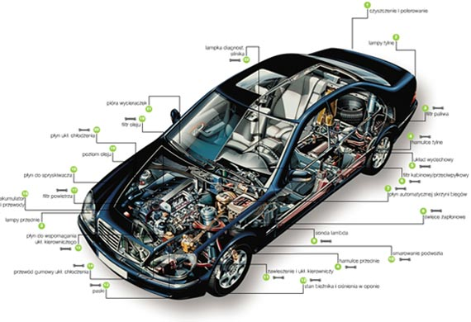
Автозапчасти – allcarsparts.ru
Бизнес-задача:
Реализовать интернет-магазин, позволяющий управлять более 25 млн.автозапчастей

Slide 24
Автозапчасти – allcarsparts.ru
Технические задачи
    Проектирование интерфейса. На что обратить внимание в дизайне?
    Работа с данными/базой данных. Где взять? Как импортировать?
    Работа с производительностью интернет-магазина
Маркетинговые задачи
  Правильная структуризация страниц(контента) под дальнейшее SEO-продвижение
  Правильное внедрение маркетинговых инструментов в интернет-магазин (популярные запчасти, связанные товары, купоны, интеграция с соц. Сетями и др.)

Slide 25
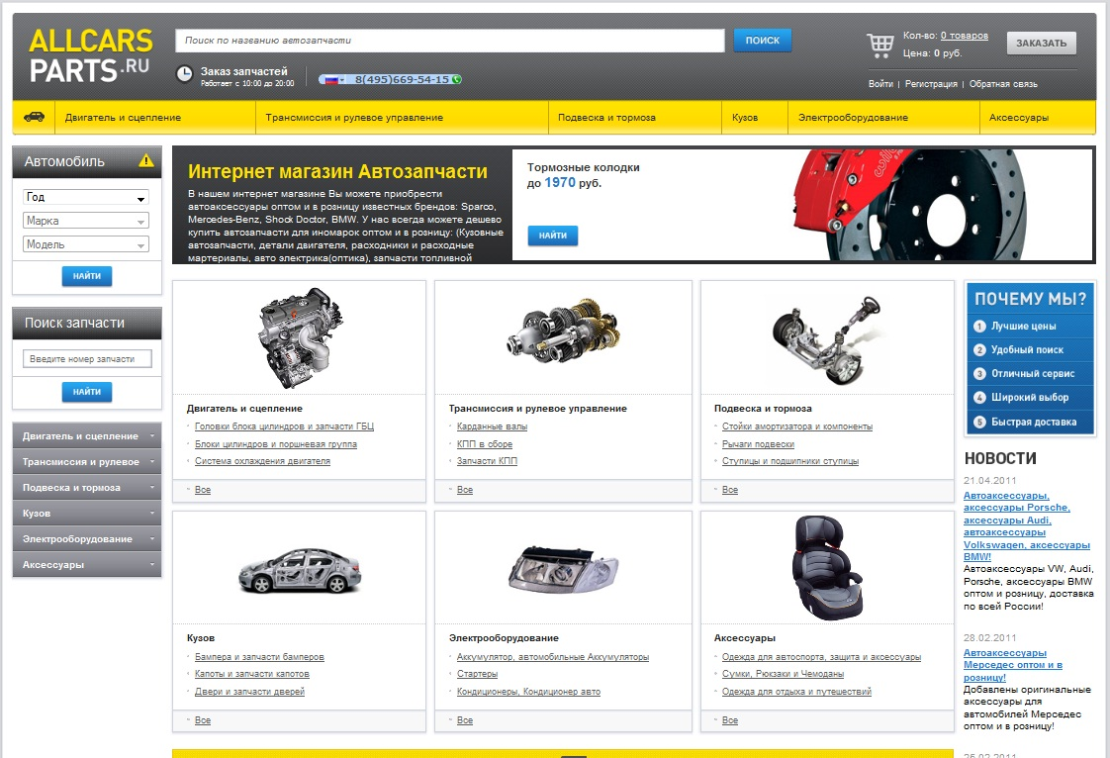
allcarsparts.ru – Главная

Slide 26
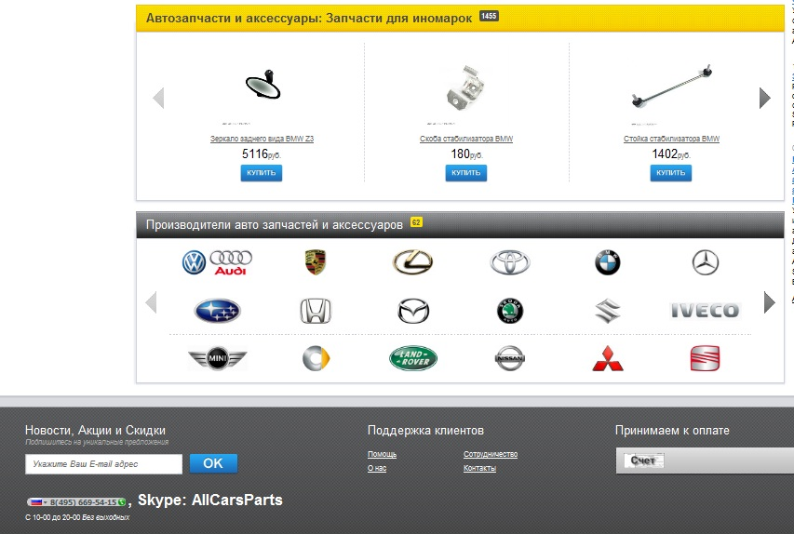
allcarsparts.ru - Подвал

Slide 27
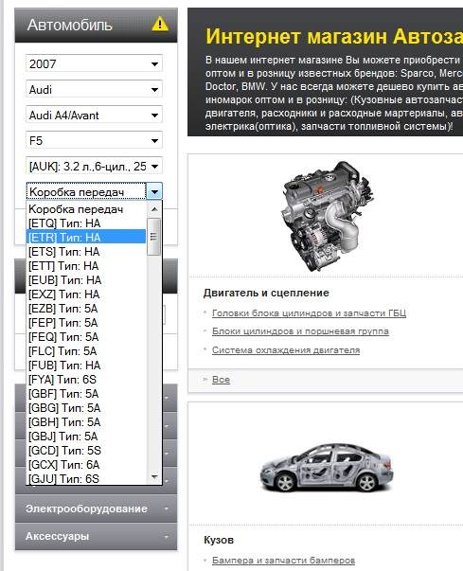
allcarsparts.ru - Фильтры

Slide 28
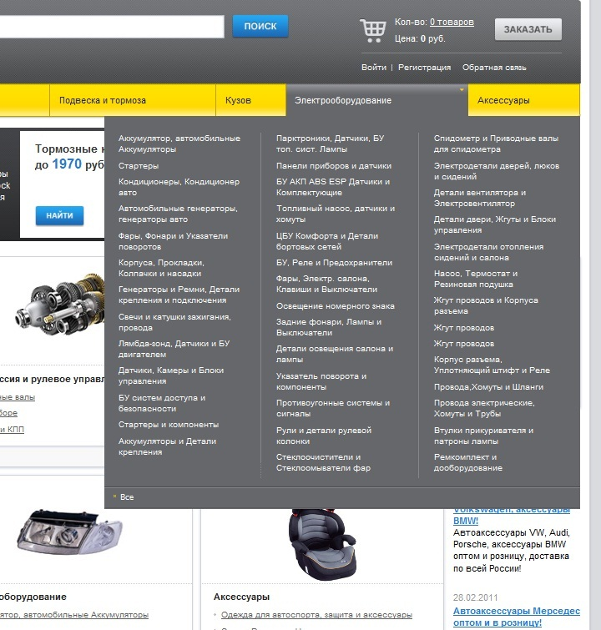
allcarsparts.ru - Навигация

Slide 29
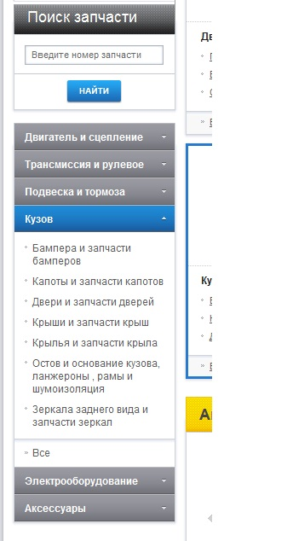
allcarsparts.ru – Навигация

Slide 30
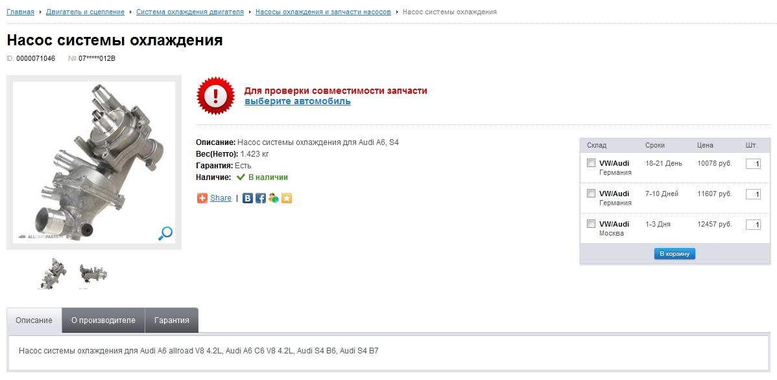
allcarsparts.ru - Позиция

Slide 31
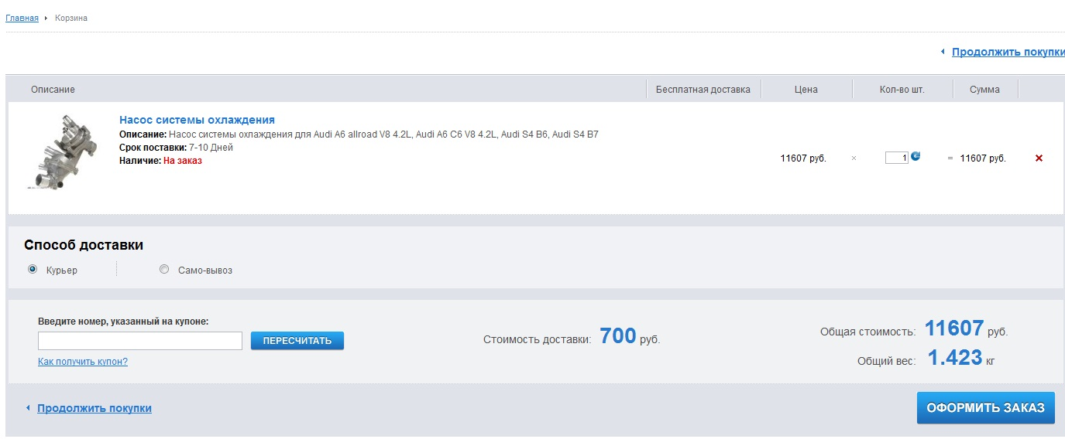
allcarsparts.ru - Заказ

Slide 32
allcarsparts.ru - Данные
Вопросы импорта базы данных запчастей
Специфика:
  Разные форматы прайс-листов у поставщиков
  Картинки
  Импортирование больших объемов данных

Slide 33
allcarsparts.ru - Производительность
Направление усилий
Софт, БД. Оптимизация
  На уровне интерфейсов
  На уровне процедур
  На уровне хранения данных
        Железо
          Производительность

Slide 34
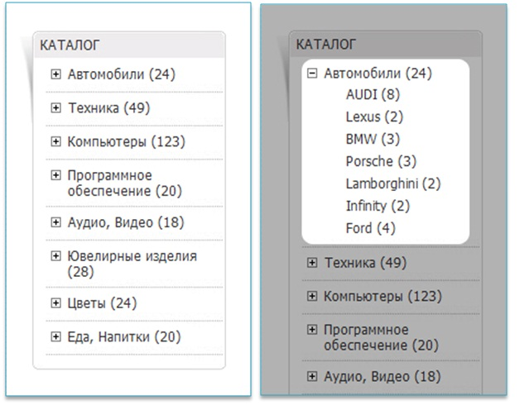
Решения по ускорению(интерфейсы)

Slide 35
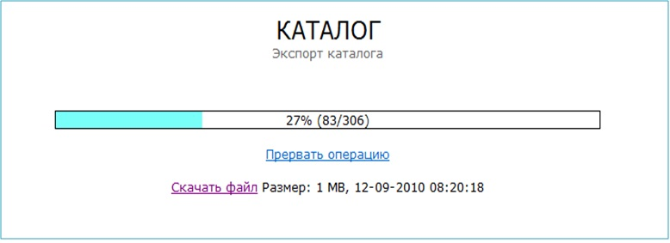
Решения по ускорению(интерфейсы)

Slide 36
Решения по ускорению
Оптимизация программного кода
  Лишние обращения к базе данных
  Оптимизация алгоритмов
  Явная конвертация типов
Кеширование и компрессия данных
    «Нарезание» статики (XML, JSON)
    Кеширование страниц и объектов
    gzip – сжатие
    QLServerSessionState

Slide 37
allcarsparts.ru - Резюме
  Если объем номенклатуры большой
Правильная категоризация(в нашем случае, 3 способа категоризации, 2 вида поиска)
Удобный путь к товару, исходя из задачи покупателя
Фильтры и поиск – это удобно
Оптимизация и тестирование даже если берёте готовое решение

Slide 38

Подарки – raipodarkov.ru
Бизнес-задача:
Интеграция нескольких интернет-магазинов в единую площадку.
Кейс опубликован на http://microsoft.com
http://www.microsoft.com/casestudies/Case_Study_Detail.aspx?CaseStudyID=4000008435

Slide 39
Подарки – raipodarkov.ru
Технические задачи:
  Проектирование сайта. На что обратить внимание в дизайне? Особенности структуризации ассортимента
  Адаптация бизнес-логики
Маркетинговые задачи:
  Правильная интеграция контента под дальнейшее SEO-продвижение
  Правильная категоризация продаваемых товаров
  Лидеры продаж, скидки

Slide 40
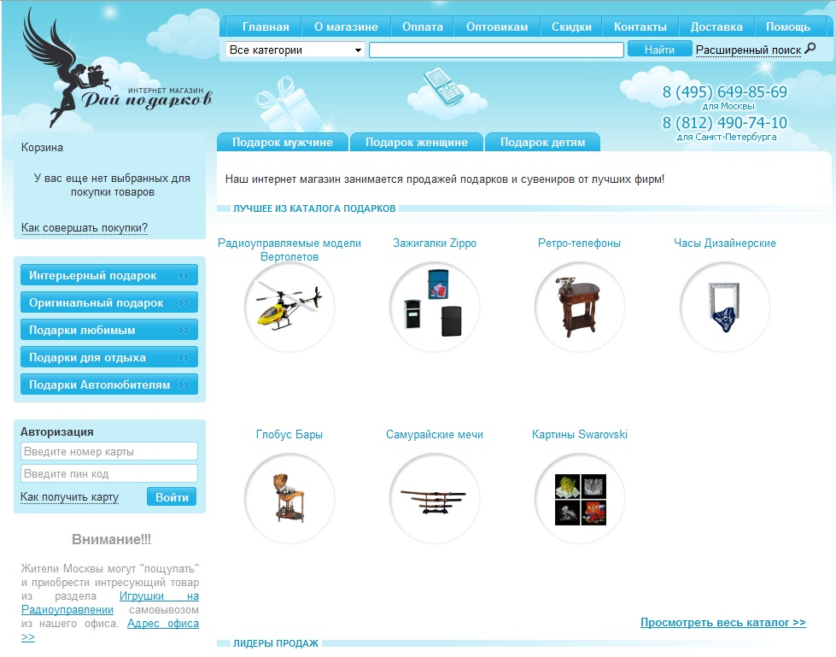
raipodarkov.ru- Главная

Slide 41
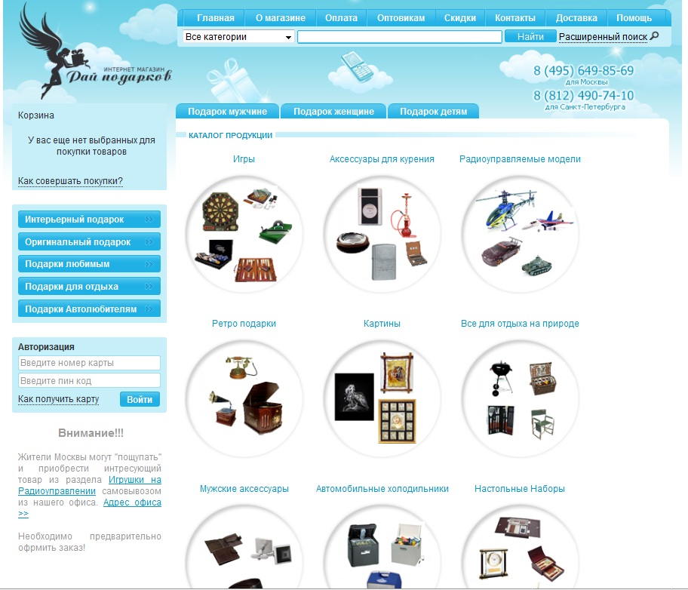
raipodarkov.ru - Для мужчин

Slide 42
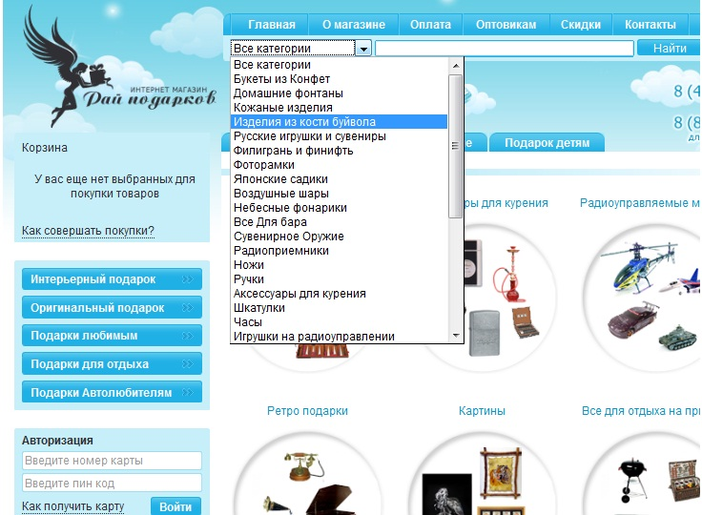
raipodarkov.ru - Поиск

Slide 43
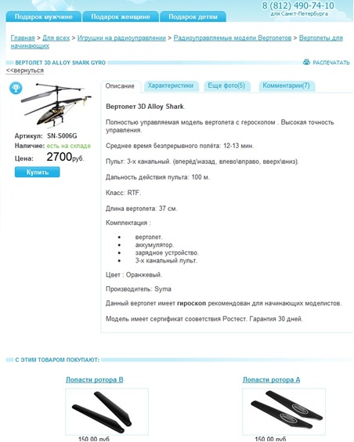
raipodarkov.ru - Подарок

Slide 44
raipodarkov.ru – Резюме
Уделяйте внимание категоризации товара
      Категоризация по разным типам потребностей (по получателю подарка, по назначению подарка, по принадлежности к группе)
Используйте понятные всем вещи
  лидеры продаж
  отзывы
  спец.предложения

Slide 45

Одежда– katefrankfurt.com
Бизнес-задача:
Легкий интернет-магазин для одежды

Slide 46
Одежда– katefrankfurt.com
Технические задачи
    Товар – это главное. Как это реализовать в дизайне?
Маркетинговые задачи
    Упростить выбор, просмотр и покупку товара

Slide 47

katefrankfurt.com - Главная

Slide 48
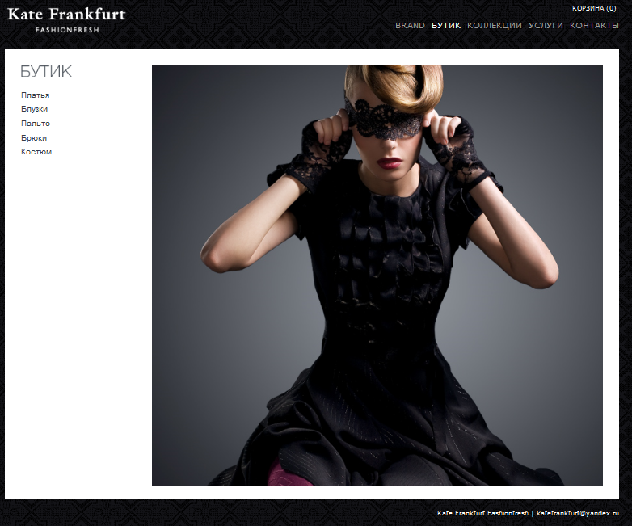
katefrankfurt.com - Магазин

Slide 49
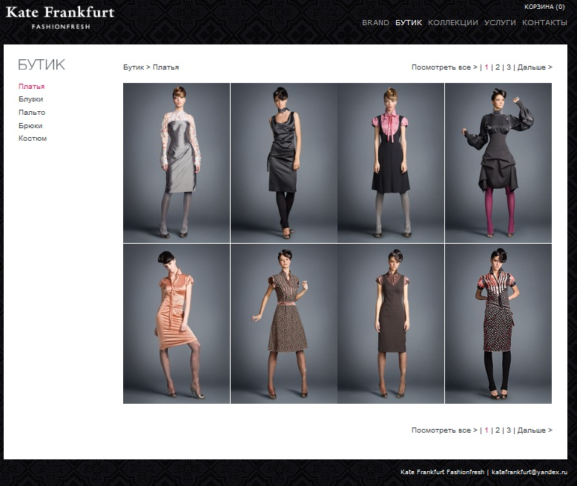
katefrankfurt.com - Каталог

Slide 50
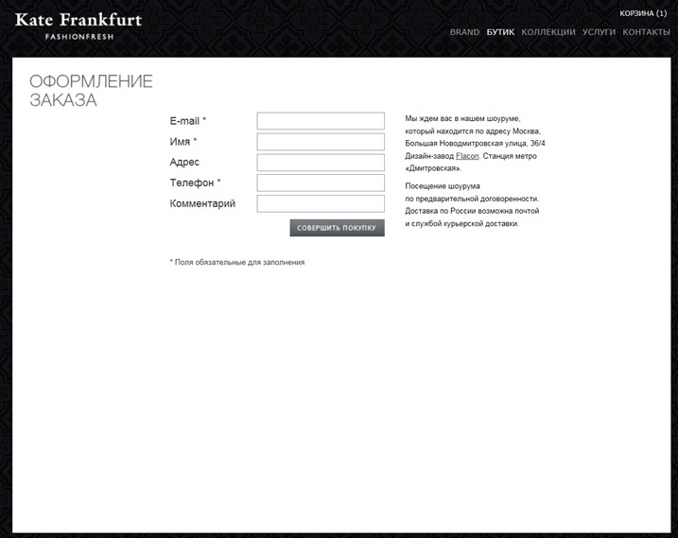
katefrankfurt.com - Заказ

Slide 51
katefrankfurt.com – Резюме
В одежде очень важно представление товара
Простота сейчас выигрывает сложность

Slide 52
Спасибо! Вопросы?
  http://www.advantshop.net
  kamil@advantshop.net
  @buxler
  skype: buxler
  Моб. +7 -905-708-29-24
  Тел. +7-495-663-72-38

